Slide 1
数据库管理系统的使用
周煜敏
16210240026@fudan.edu.cn

Slide 2
常用数据库软件
传统关系型数据库
Oracle（甲骨文）
Access
SQL Server
MySQL
开源
快速、可靠、易于使用
DB2
非关系型数据库

Slide 3
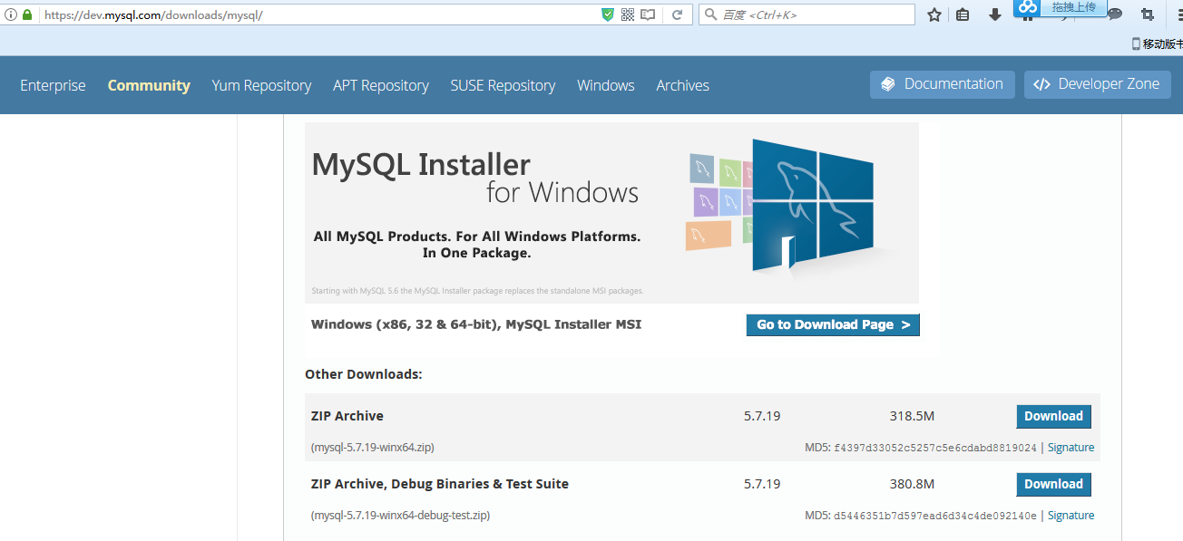
Mysql下载
https://dev.mysql.com/downloads/mysql/

Slide 4
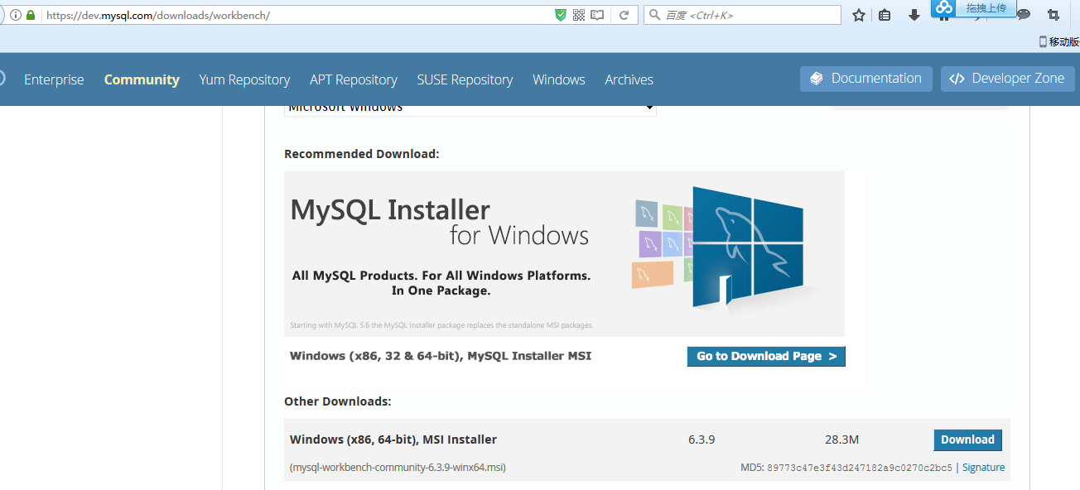
Mysql图形界面下载
https://dev.mysql.com/downloads/workbench/

Slide 5
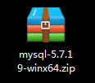
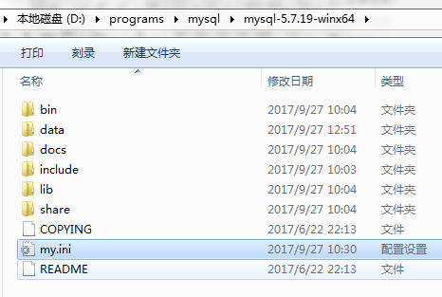
Mysql安装
解压缩包
至 D:\programs\mysql\mysql-5.7.19-winx64
在D:\programs\mysql\mysql-5.7.19-winx64中
添加配置文件my.ini
新建文件夹data

Slide 6

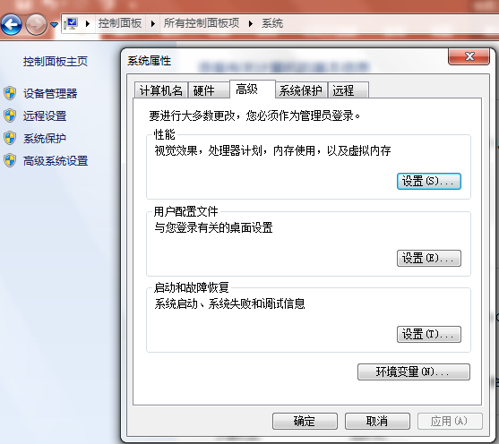
Mysql安装
更改my.ini文件中的安装位置
在控制面板-系统-高级系统设置中设置环境变量

Slide 7
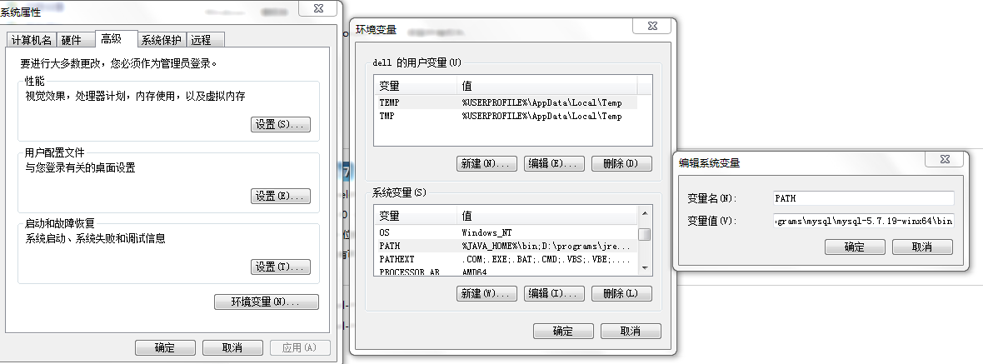
Mysql安装
在环境变量-PATH中添加MySQL安装路径

Slide 8

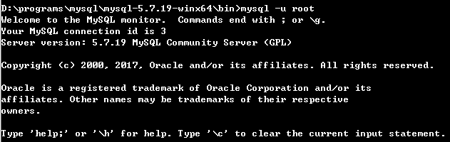
Mysql安装
以管理员身份运行cmd，进入MySQL安装路径，输入 mysqld –install，成功会有提示
输入mysqld –initializa-insecure，初始化配置
输入net start mysql，启动服务
输入mysql –u root，登录

Slide 9
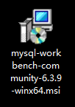
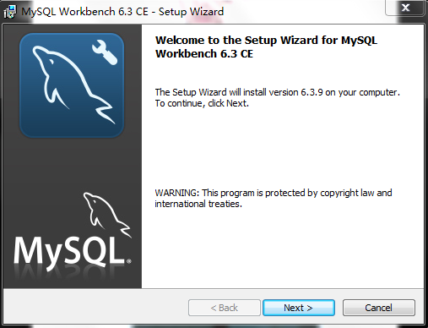
Mysql图形界面安装
运行workbench
直接安装，可以选择安装路径

